Slide 1
АЛГЕБРА
10 класс
Тема:
ПРОСТЕЙШИЕ ТРИГОНОМЕТРИЧЕСКИЕ УРАВНЕНИЯ

Slide 2
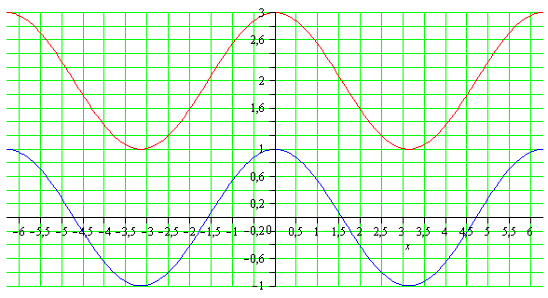
ПРОВЕРКА САМОСТОЯТЕЛЬНОЙ РАБОТЫ
123. По графику функции $y=cosx$, постройте график функции: $a) y=cosx+2;$
$b) y=cosx−1$.
$$a) y=cosx+2$$

Slide 3
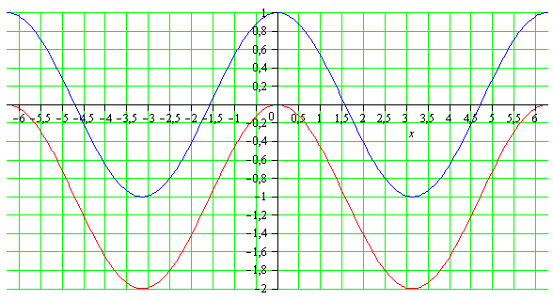
ПРОВЕРКА САМОСТОЯТЕЛЬНОЙ РАБОТЫ
$$b) y=cosx−1$$

Slide 4
ПРОВЕРКА САМОСТОЯТЕЛЬНОЙ РАБОТЫ
124. Определите период функции:
$$a) y=cos3x; b) y=cos\left(\frac{x}{3}\right)$$
$$T=\frac{{360}^{0}}{|b|}$$
$$y=cosbx, b>0$$
$$T=\frac{{360}^{0}}{|3|}={120}^{0}$$
$$a) y=cos3x$$
$$b=3$$
$$b) y=cos\left(\frac{x}{3}\right)$$
$$b=\frac{1}{3}$$
$$T=\frac{{360}^{0}}{\left|\frac{1}{3}\right|}={1080}^{0}$$

Slide 5
ПРОСТЕЙШИЕ ТРИГОНОМЕТРИЧЕСКИЕ УРАВНЕНИЯ
$$\text{Уравнение }sin⁡x=a$$
Известно, что $−1≤ sin⁡x ≤ 1$, поэтому уравнение $sin⁡x=a$ при $|a|>1$не имеет решение. Для нахождения решения уравнения в промежутке $−1≤ a ≤1$вводим следующее определение:
Арксинусом числа $a∈[−1; 1]$называется число $xε\left[−\frac{π}{2};\frac{π}{2}\right],$ синус которого равен a: если $sinx=a$ и $xε\left[−\frac{π}{2};\frac{π}{2}\right]$, то
$arcsina=x$.

Slide 6
ПРОСТЕЙШИЕ ТРИГОНОМЕТРИЧЕСКИЕ УРАВНЕНИЯ
При решении уравнения воспользуемся графиком функции $y=sinx$ .
Как видно из графика, при $a∈[−1; 1]$функция$y=a$ в отрезке $[0; 2π]$пересекает график функции $y=sinx$ в точках с абсциссами $x0 и x1=π−x0.$Эти две точки можно написать с помощью одной формулы:
$$x={\left(−1\right)}^{n}\arcsin{a}, n=0, 1.$$
$x={\left(−1\right)}^{k}arcsin⁡a+ πk, k ∈Z$ (1)

Slide 7
ПРОСТЕЙШИЕ ТРИГОНОМЕТРИЧЕСКИЕ УРАВНЕНИЯ

Slide 8
ПРОСТЕЙШИЕ ТРИГОНОМЕТРИЧЕСКИЕ УРАВНЕНИЯ

Slide 9
ПРОСТЕЙШИЕ ТРИГОНОМЕТРИЧЕСКИЕ УРАВНЕНИЯ

Slide 10
ПРОСТЕЙШИЕ ТРИГОНОМЕТРИЧЕСКИЕ УРАВНЕНИЯ

Slide 11
ПРОСТЕЙШИЕ ТРИГОНОМЕТРИЧЕСКИЕ УРАВНЕНИЯ
$$\text{Уравнение }cos⁡x=a$$
Так как $−1≤cos{x}≤ 1−$это уравнение $cos⁡x=a$, при $|a|>1$не имеет решения. Для нахождения решения уравнения для $−1≤ a ≤1$введем следующее определение.
Арккосинусом числа $a∈[−1; 1]$называется число $xε\left[0;π\right]$, косинусом которого равен a: если $cosx=a$ и $xε\left[0;π\right]$, то
$arccosa=x$.

Slide 12
ПРОСТЕЙШИЕ ТРИГОНОМЕТРИЧЕСКИЕ УРАВНЕНИЯ
По определению, уравнение $cosx=a$ в промежутке $[0; π]$имеет один корень $x=arccosa.$ Так как функция $y=cosx$ четная, то в промежутке $[−π;0]$тоже имеет одно решение $x=−arccosa.$
Период функции равен $2π,$ поэтому для решения уравнения $cosx=a$ получим формулу $x=± arccosa+2πk, k ∈ Z$(2).

Slide 13
ЗАДАНИЯ ДЛЯ САМОСТОЯТЕЛЬНОГО РЕШЕНИЯ
Выполнить № 130-131 (1,2)
Стр. 41.

